Slide 1
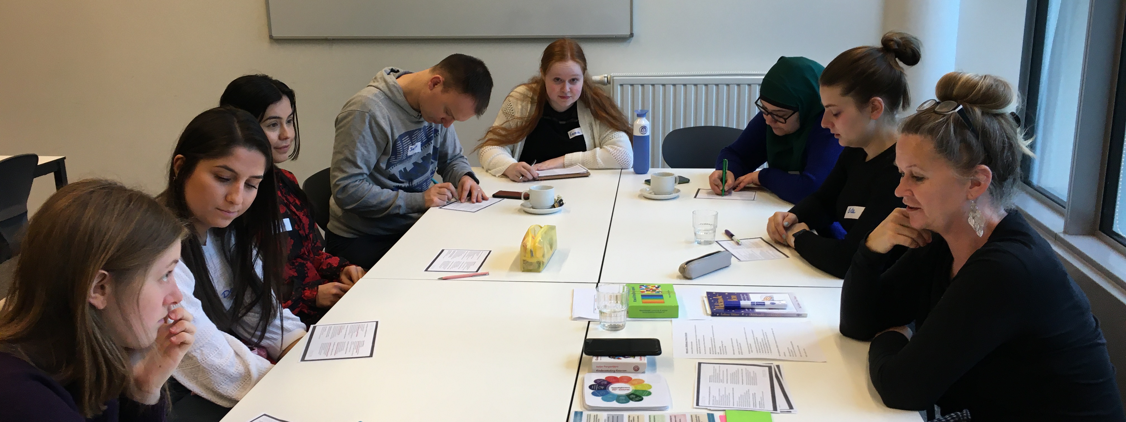


Kansarmoede bespreekbaar maken in een PROfessionele LEERGemeenschap
AP hogeschool
Annemieke Correwyn
Lies Pycke
Jo van den Hauwe

Slide 2
1. Foci – link met grote kansen – vernieuwende aspect
1) INHOUDELIJKE FOCUS
Verduurzaming en verbreding van Kleine Kinderen Grote Kansen-materie in de lerarenopleidingen kleuteronderwijs en lager onderwijs, het basisonderwijs én maximale samenwerking tussen welzijn en onderwijs: warme transities, diversiteit en kansarmoede.
2) PEDAGOGISCH-DIDACTISCHE FOCUS
Versterking professionele leergemeenschappen in de basisschool en tussen lerarenopleidingen en basisscholen

Slide 3
2. Doelstellingen (+ projectfasering)
Eigen opleiding: ‘warme transities, diversiteit en kansarmoede’ levendig blijven houden bij collega’s Kleuter en Lager (verbreden en verdiepen). Deze begrippen zullen als te bereiken competenties uitdrukkelijk vermeld worden in de ECTS-fiches van de leerlijn ‘Inclusieve omgeving’ waar Diversiteit en Inclusie een belangrijke plaats innemen => juni 2021
PLG opzetten met studenten en mentoren: samen diversiteit herkennen en erkennen op eigen school, studenten gaan in gesprek met de WPL-school over hun houding en aanpak rond kansarmoede en durven samen dingen uit te proberen. GRROW en Gold worden gebruikt als coachingmethodes. => mei tot november 2021
Attitudevorming ten opzichte van diversiteit in kaart brengen bij deze studenten en schoolteams: voor aanvang eerste project reeds DISCO afgenomen, na dit project opnieuw afnemen. => november 2021

Slide 4
3. Verwachte projectresultaten
Eigen opleiding: Het thema Diversiteit en kansengelijkheid wordt deel van het DNA van de opleidingen en de teams K en O. Inzichten en materialen uit ons project en uit KKGK zijn verankerd in het nieuwe curriculum en de ‘dagelijkse werking’
PLG opzetten met studenten en mentoren: vanuit de evenwaardige driehoek leren student-mentor-lerarenopleider van en met elkaar. Deze driehoek gebruiken we ook bij het begeleiden van het werkplekleren (stage)
Attitudevorming ten opzichte van diversiteit in kaart brengen bij deze studenten en schoolteams: studenten worden zich bewust van de kracht van hun attitudes en ondervinden dat sterke leraren wel degelijk het verschil kunnen maken. Ze ervaren ook hoe de attitudes van een schoolteam zich concreet vertalen in het uitschrijven van een zorg- en kansenbeleid en hoe de teams concreet handelen volgens dit beleid.

